Slide 1
7.3 图的遍历(Traversing Graph)
从图中某个顶点出发，访遍图中其余顶点，并且使图中的每个顶点仅被访问一次的过程，叫做图的遍历。

Slide 2
图的遍历要比树的遍历复杂得多。因为图中任一顶点都可能和其余的顶点相邻接。所以，在访问了某个顶点之后，可能沿着某条搜索路径又回到该顶点上。为了避免同一顶点被多次访问，在遍历图的过程中，必须记下每个已访问过的顶点。为此，我们可设一个辅助数组visited[0..n-1]，它的初始值置为“假”或者“0”，一旦访问了顶点Vi，便置visited[i]为“真”或者被访问时的次序号。

Slide 3
通常有两条遍历图的路径：
深度优先搜索（Depth_First_Search）
广度优先搜索（Breadth_First_Search）

Slide 4
一、深度优先搜索遍历图
连通图的深度优先搜索遍历
从图中某个顶点V₀ 出发，访问此顶点，然后依次从V₀的各个未被访问的邻接点出发深度优先搜索遍历图，直至图中所有和V₀有路径相通的顶点都被访问到。

Slide 5
V₁
V₂
V₃
V₄
V₅
V₆
V₇
V₈
深度优先搜索结果：
V₁ → V₂ → V₄ → V₈ → V₅ → V₃ → V₆ → V₇

Slide 6
从上页的图解可见:
1. 深度优先搜索遍历连通图的过程类似于树的先根遍历；
2. 如何判别V的邻接点是否被访问？
解决的办法是：为每个顶点设立一个 “访问标志 visited[w]”。

Slide 7
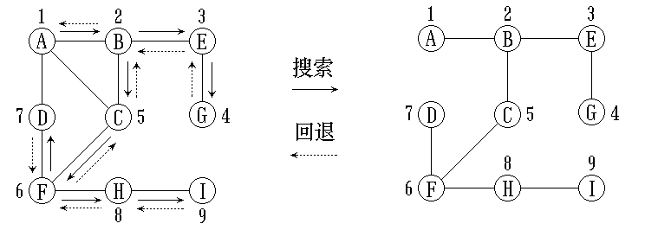
深度优先搜索的示例
深度优先生成树

Slide 8
DFS 在访问图中某一起始顶点 v 后，由 v 出发，访问它的任一邻接顶点 w₁；再从 w₁ 出发，访问与 w₁邻 接但还没有访问过的顶点 w₂；然后再从 w₂ 出发，进行类似的访问，… 如此进行下去，直至到达所有的邻接顶点都被访问过的顶点 u 为止。接着，退回一步，退到前一次刚访问过的顶点，看是否还有其它没有被访问的邻接顶点。如果有，则访问此顶点，之后再从此顶点出发，进行与前述类似的访问；如果没有，就再退回一步进行搜索。重复上述过程，直到连通图中所有顶点都被访问过为止。

Slide 9
非连通图的深度优先搜索遍历
首先将图中每个顶点的访问标志设为 FALSE, 之后，从图中某个顶点v₀出发，访问此顶点，然后依次从v₀的未被访问的邻接点出发深度优先遍历图，直至图中所有和v₀有路径相通的顶点都被访问到为止；若此时图中尚有顶点未被访问，则另选图中一个未曾访问的顶点作起始点，重复上述过程，直至图中所有顶点都被访问到为止。

Slide 10
例如:
a
a
b
b
g
g
c
c
d
d
e
e
f
f
h
h
k
k
0 1 2 3 4 5 6 7 8
(a) (b) (c) (d) (e) (f) (g) (h) (k)
访问标志:
F F F F F F F F F
T
T
T
T
T
T
T
T
T
访问次序:
a
c
h
d
k
f
e
b
g

Slide 11
void DFSTraverse(Graph G,
Status (*Visit)(int v)) {
// 对图 G 作深度优先遍历。
VisitFunc = Visit;
// 使用全局变量，使DFS不必设函数指针参数
for (v=0; v<G.vexnum; ++v)
visited[v] = FALSE; // 访问标志数组初始化
for (v=0; v<G.vexnum; ++v)
if (!visited[v]) DFS(G, v);
// 对尚未访问的顶点调用DFS
}

Slide 12
void DFS(Graph G,int v){
visited[v] = TRUE;
printf(v);
for(w=FirstAdj(G,v);w>=0;w=nextAdj(G,v,w))
if(! visited[w] ) DFS(G,w);
}

Slide 13
分析上述算法，在遍历时，对图中每个顶点至多调用一次DFS 函数，因为一旦某个顶点被标志成已被访问，就不再从它出发进行搜索。因此，遍历图的过程实质上是对每个顶点查找其邻接点的过程。其耗费的时间则取决于所采用的存储结构。当用二维数组表示邻接矩阵图的存储结构时，查找每个顶点的邻接点所需时间为O(n²) ，其中n为图中顶点数。而当以邻接表作图的存储结构时，找邻接点所需时间为O(e)，其中e为无向图中边的数或有向图中弧的数。由此，当以邻接表作存储结构时，深度优先搜索遍历图的时间复杂度为O(n+e) 。
以邻接矩阵作存储结构时，深度优先搜索遍历图的时间复杂度为O(n²) 。

